Slide 1
ITSA線上程式競賽基礎題目
#21~25

Slide 2
題目21. 最大值與最小值
https://e-tutor.itsa.org.tw/e-Tutor/mod/programming/view.php?id=30786
運算思維: (課堂講解)
程式碼說明: (課堂講解)

Slide 3
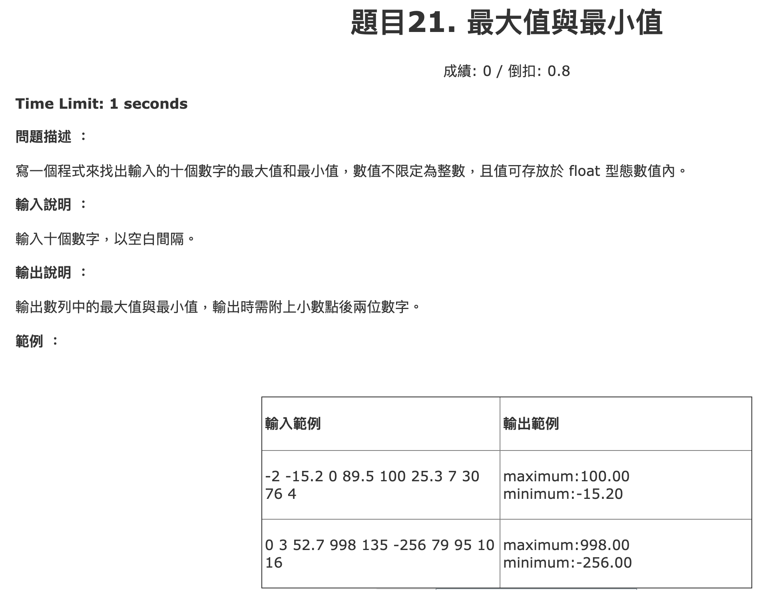

Slide 4
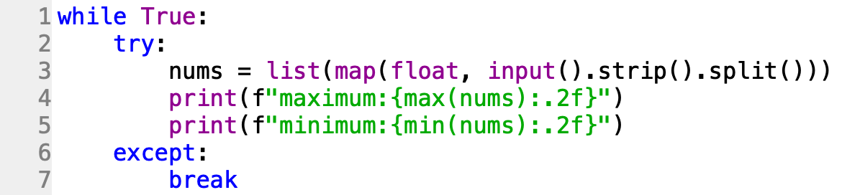

Slide 5
題目22. 圈圈叉叉
https://e-tutor.itsa.org.tw/e-Tutor/mod/programming/view.php?id=30787
運算思維: (課堂講解)
程式碼說明: (課堂講解)

Slide 6
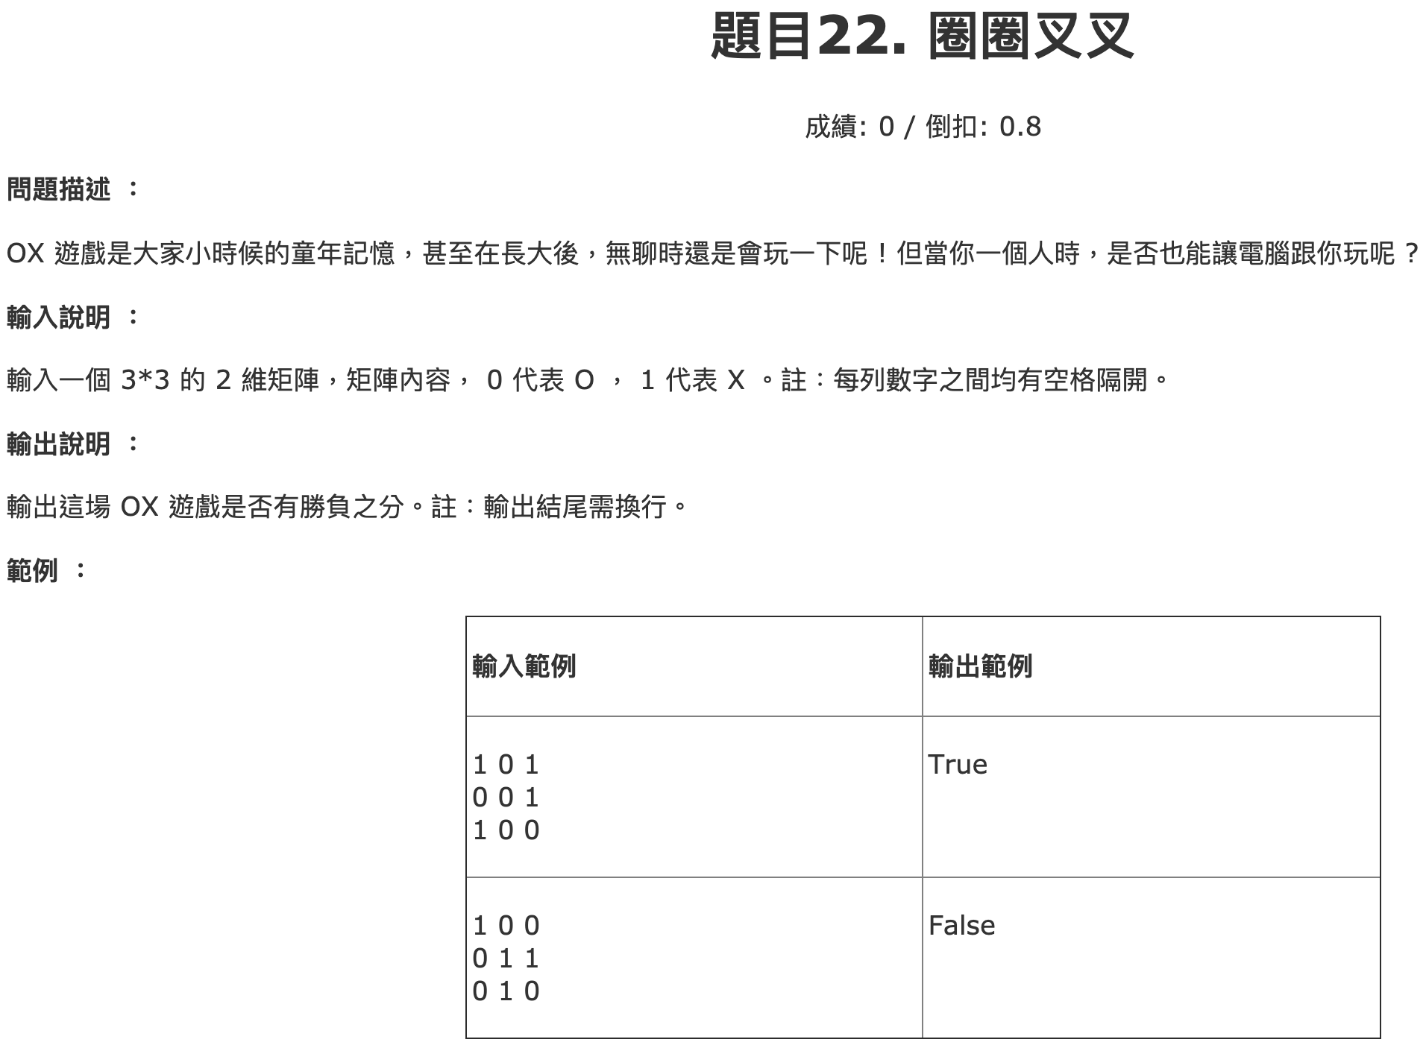

Slide 7
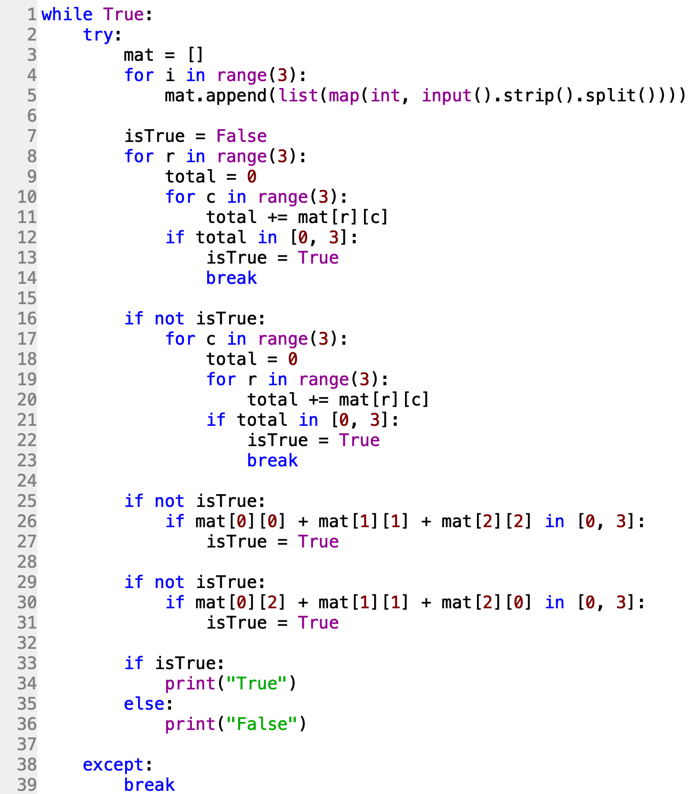
O | O | O
O
O
O
O
 | O
 |  | O

Slide 8
題目23. 找零錢問題
https://e-tutor.itsa.org.tw/e-Tutor/mod/programming/view.php?id=30756
運算思維: (課堂講解)
程式碼說明: (課堂講解)

Slide 9
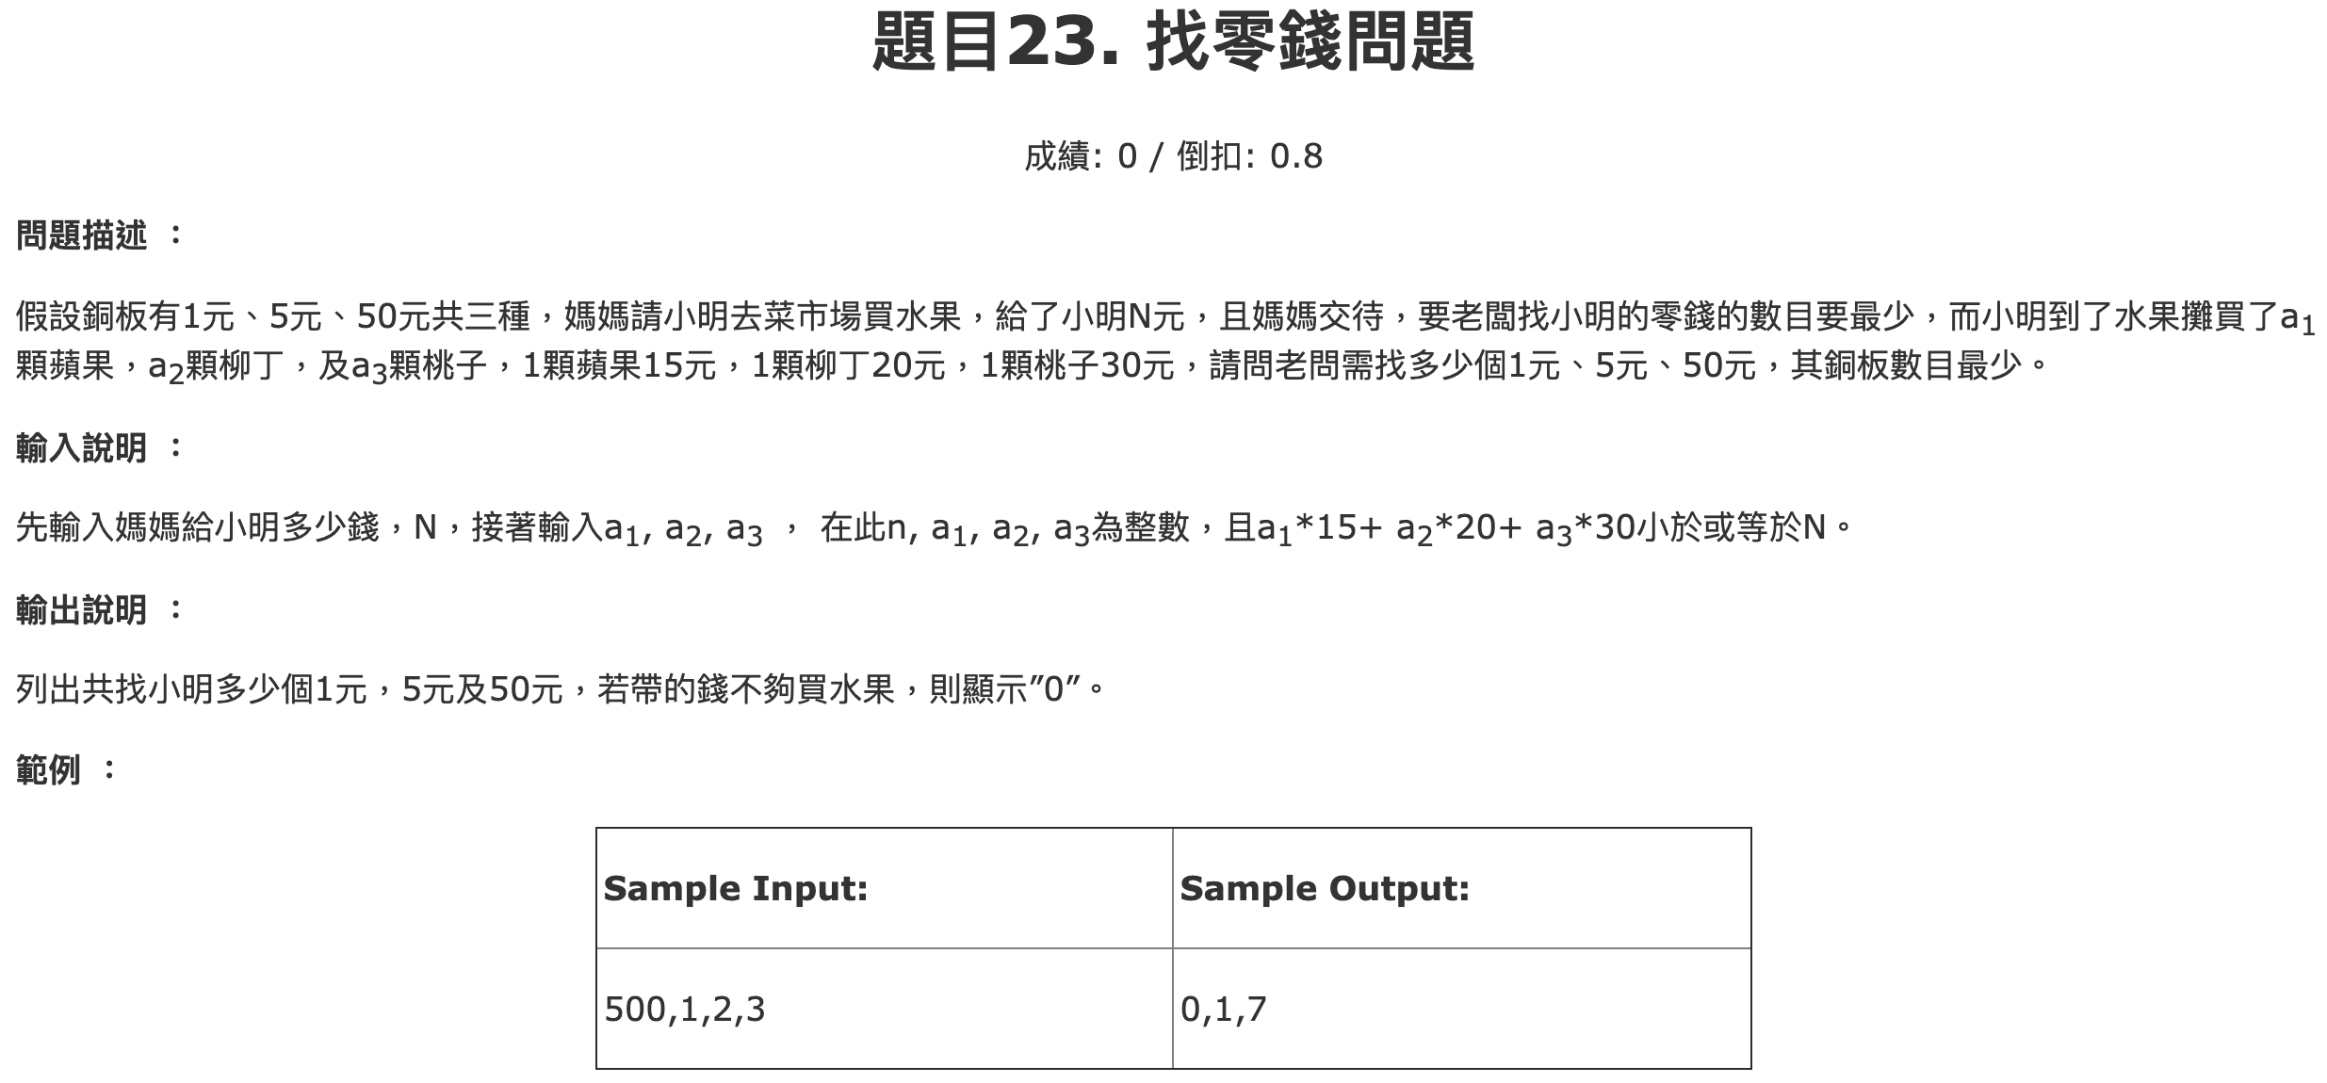

Slide 10
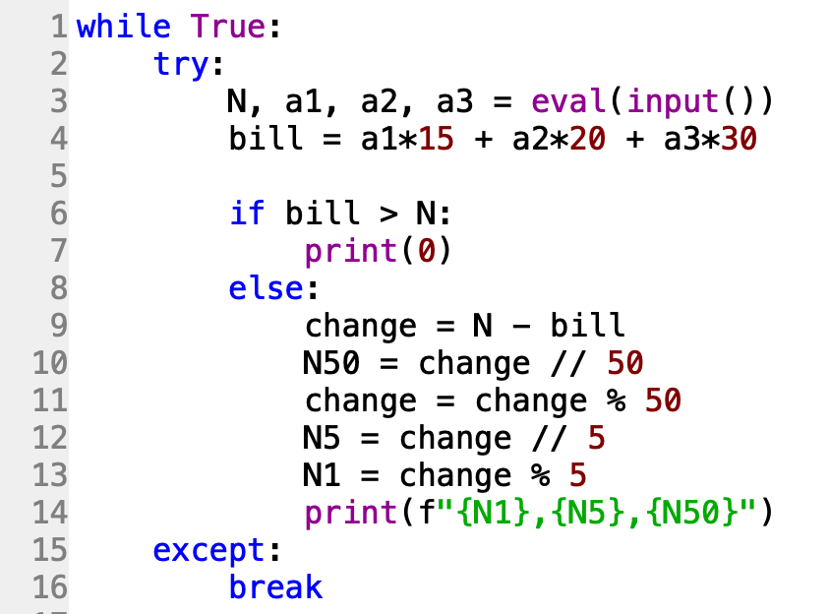

Slide 11
題目24. 計算複利
https://e-tutor.itsa.org.tw/e-Tutor/mod/programming/view.php?id=30759
運算思維: (課堂講解)
程式碼說明: (課堂講解)

Slide 12
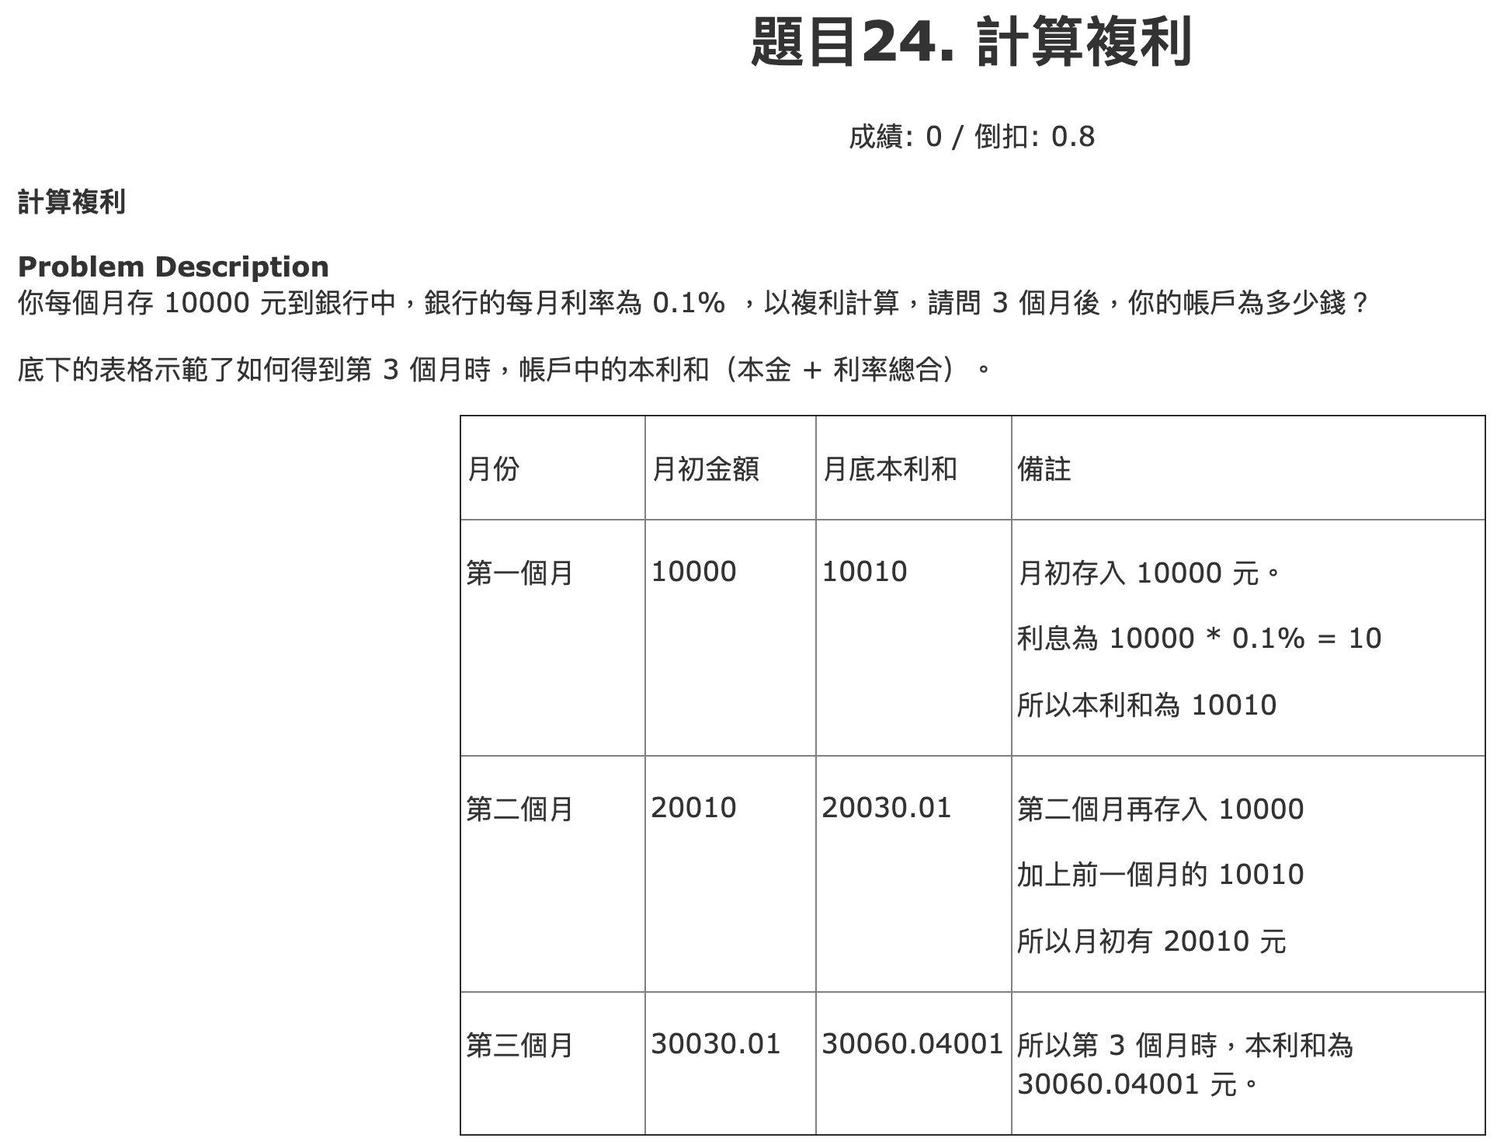

Slide 13
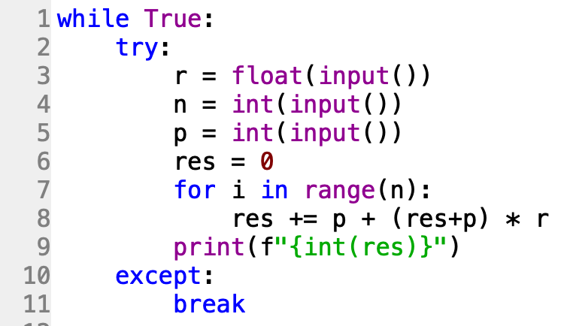

Slide 14
題目25. 字串之編碼數值總和
https://e-tutor.itsa.org.tw/e-Tutor/mod/programming/view.php?id=30790
運算思維: (課堂講解)
程式碼說明: (課堂講解)

Slide 15
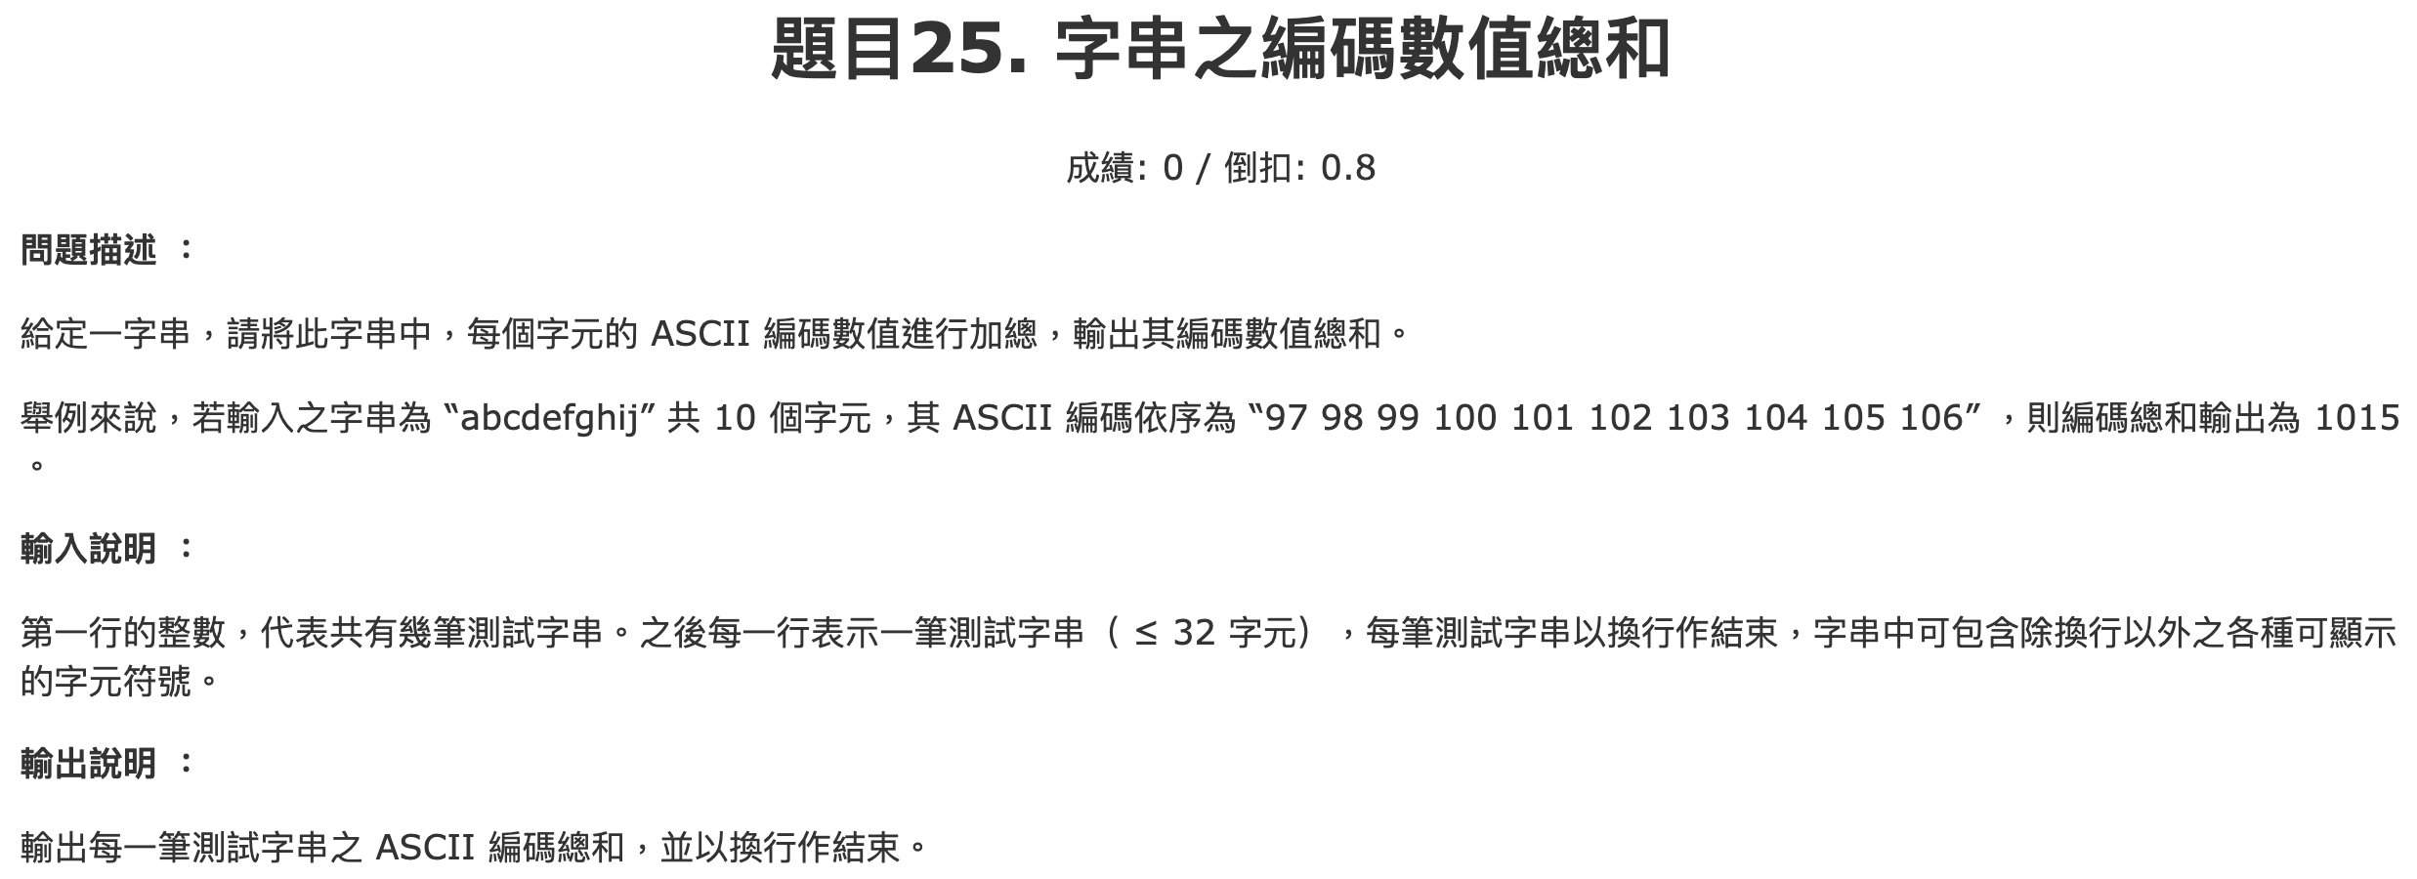
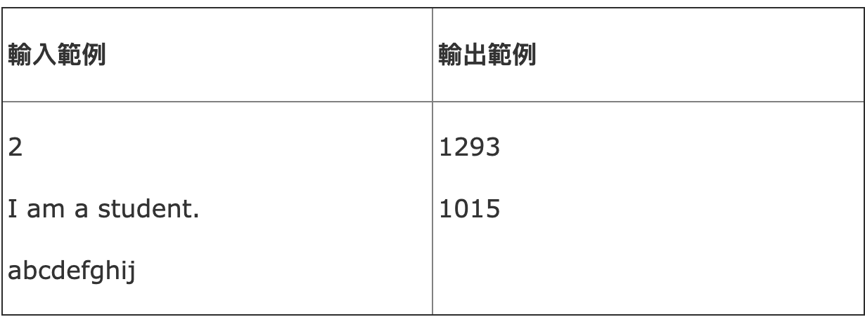

Slide 16
